Slide 1
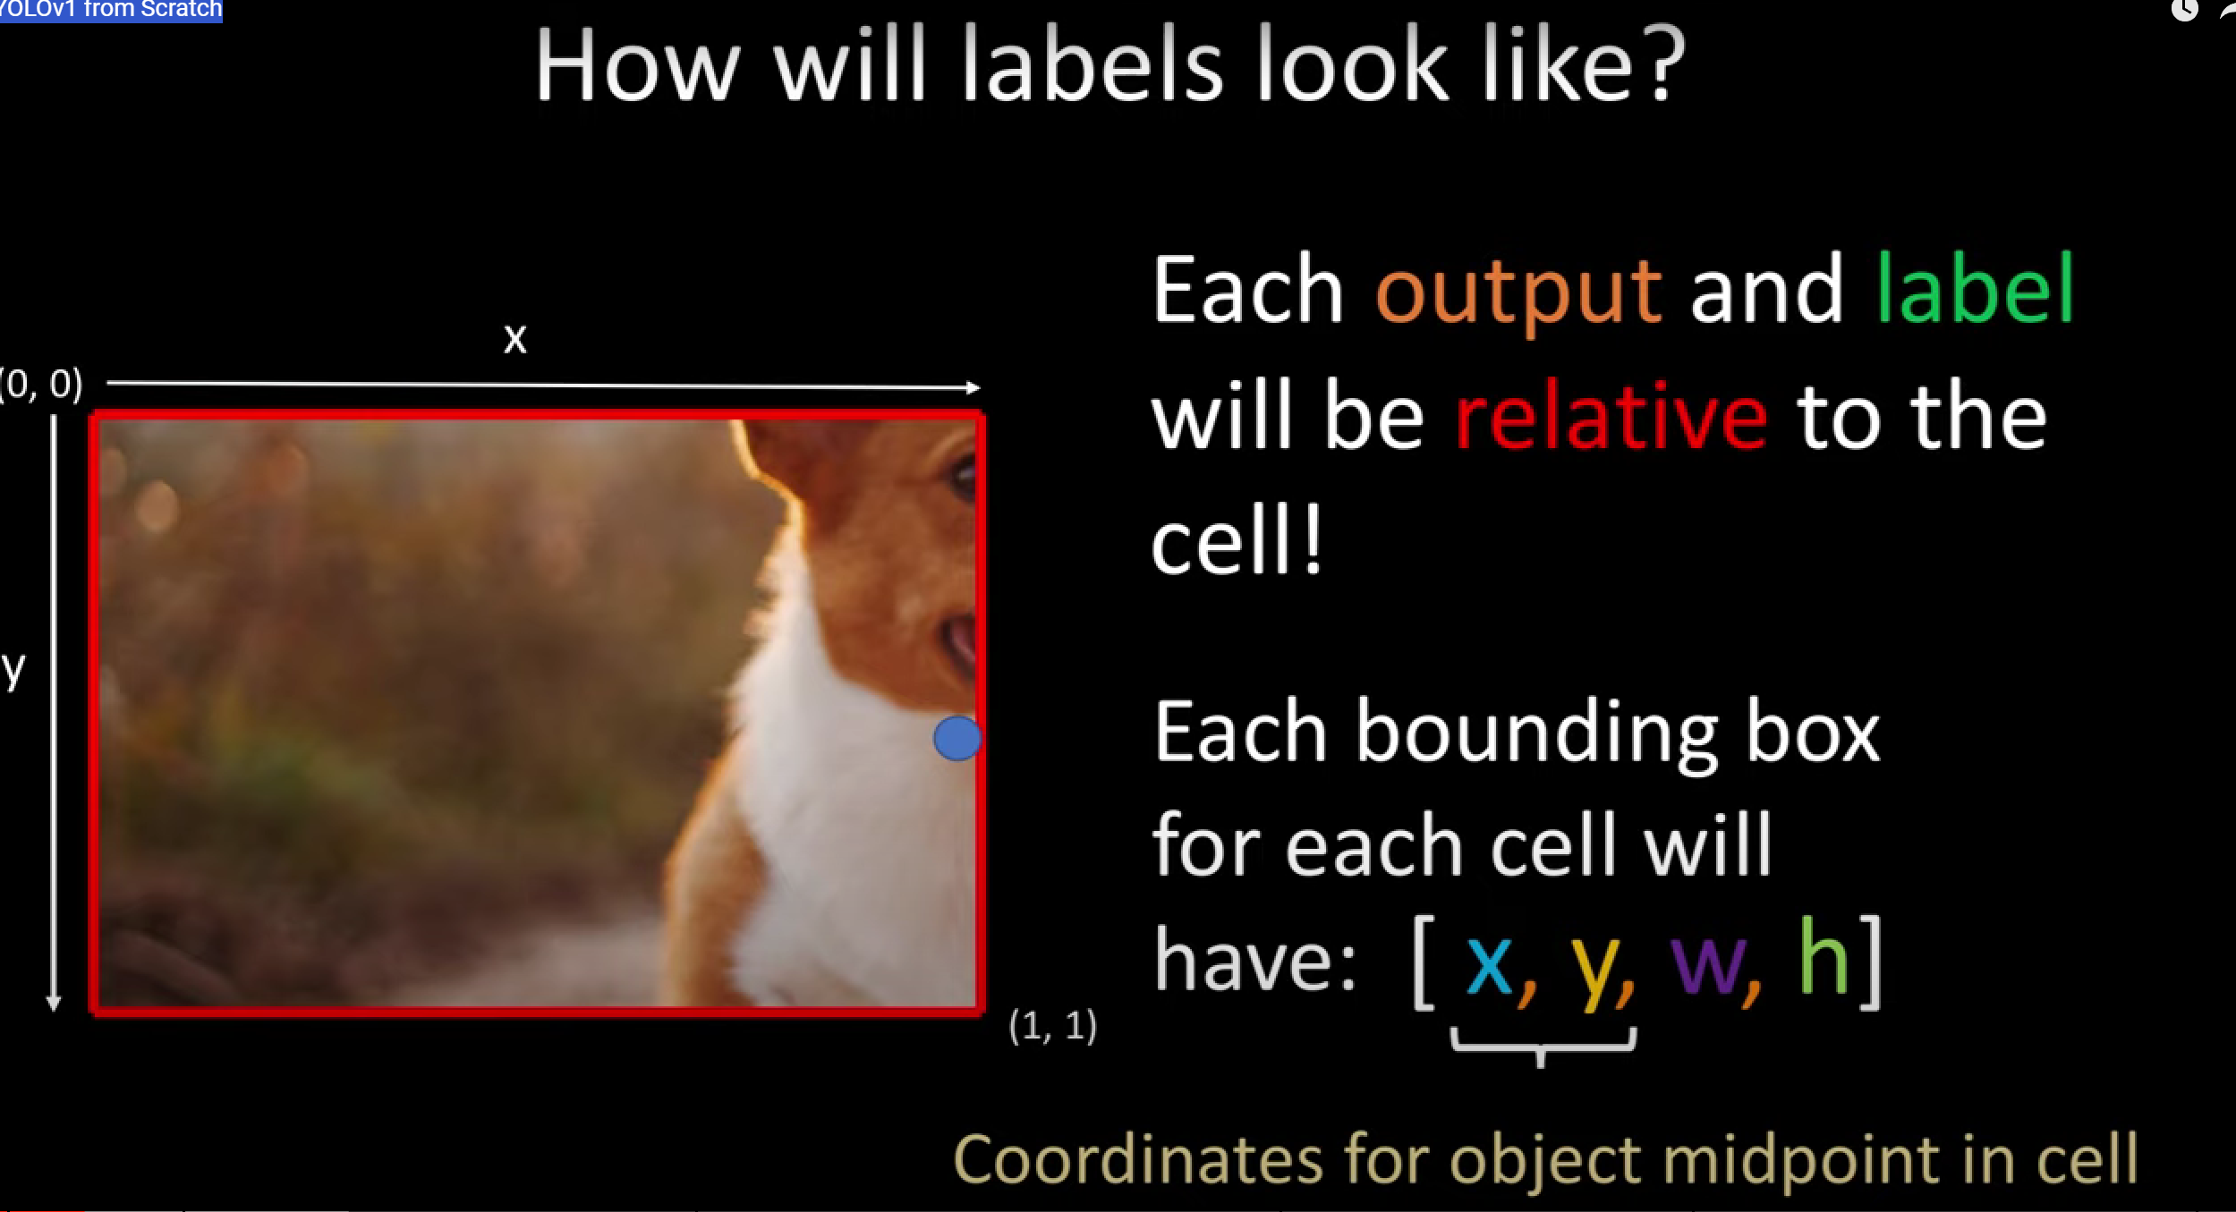
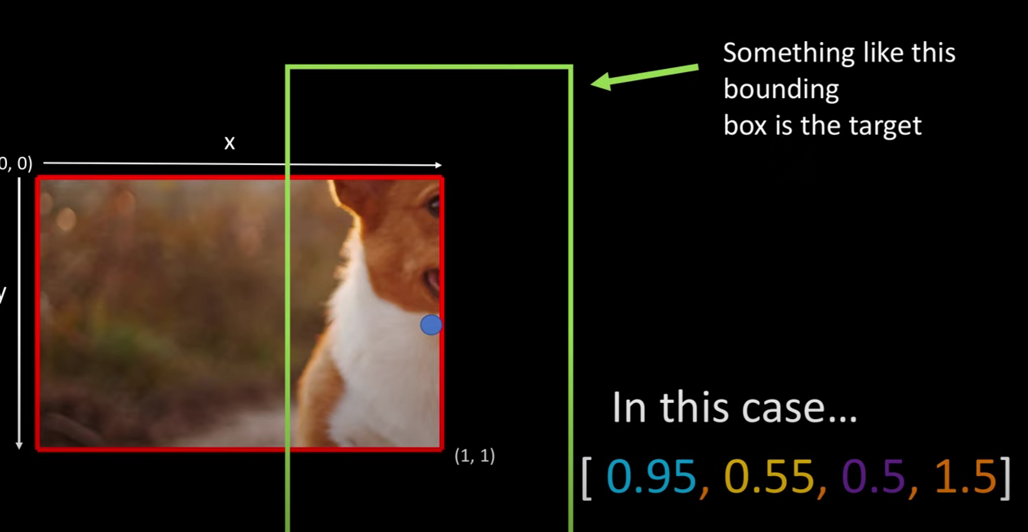
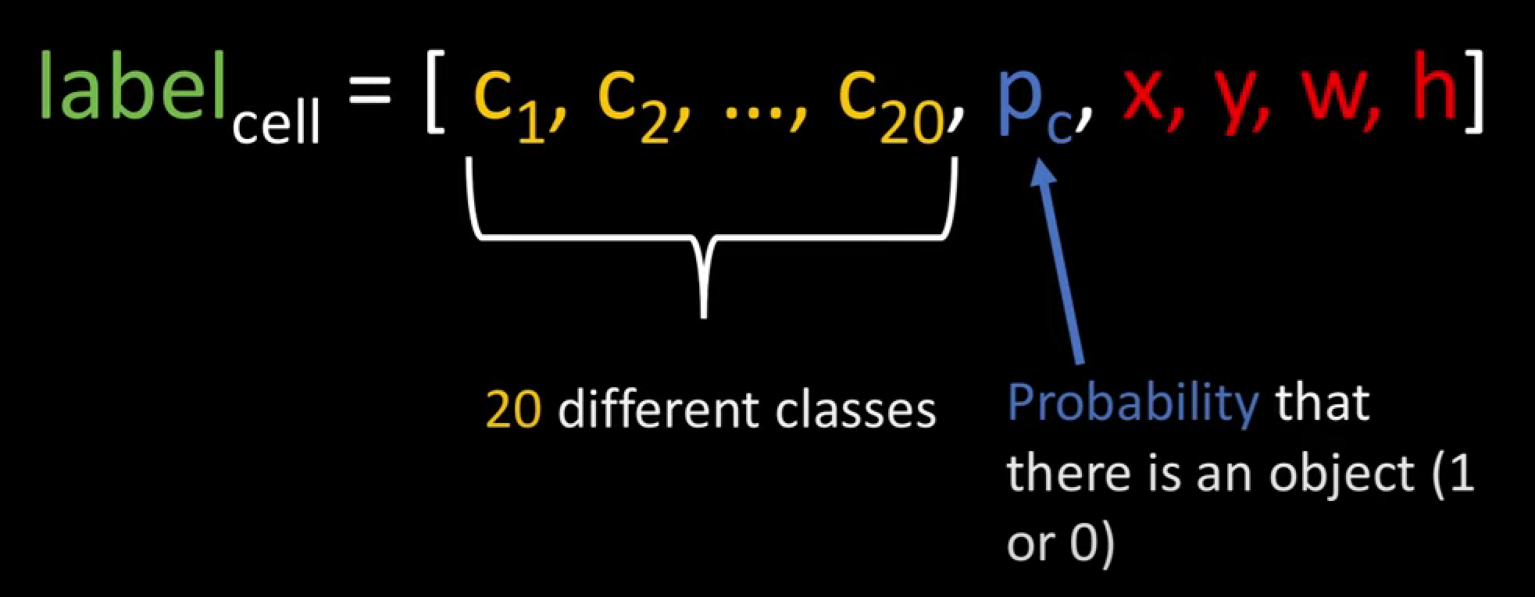
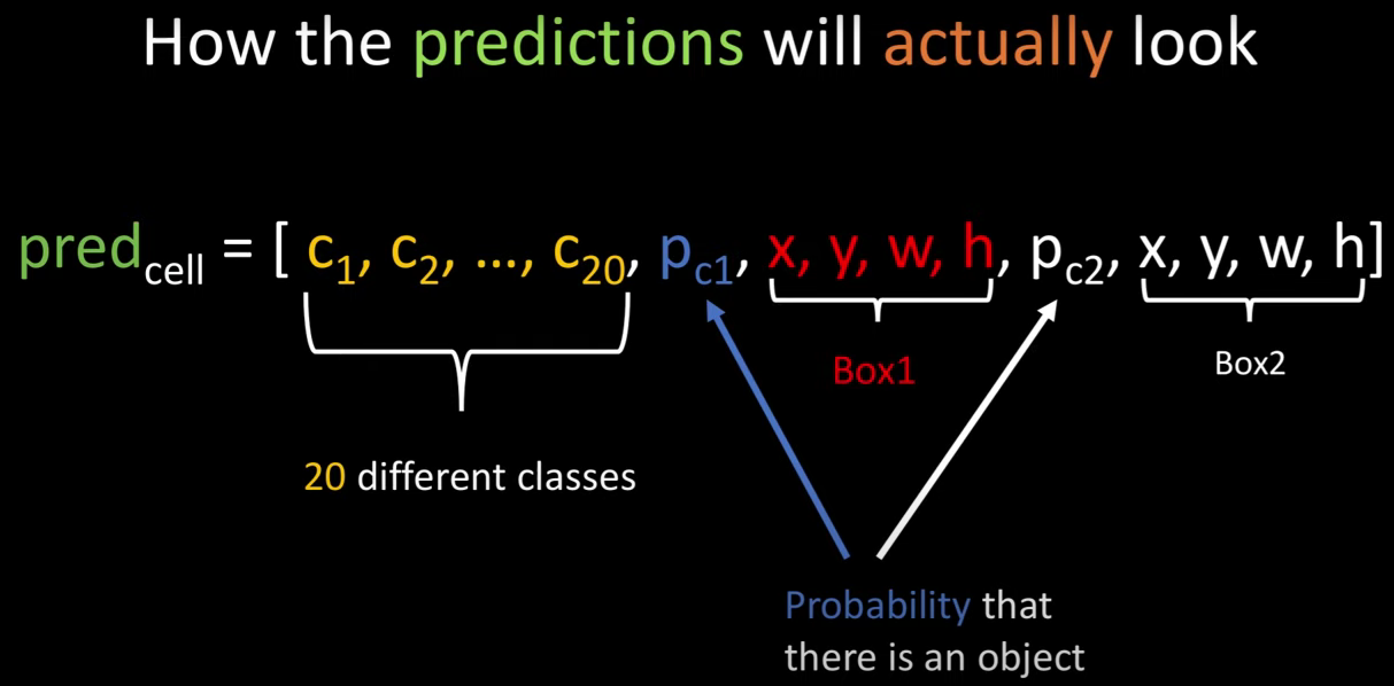
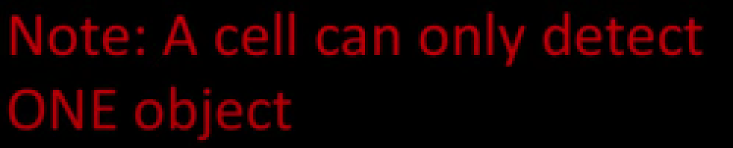
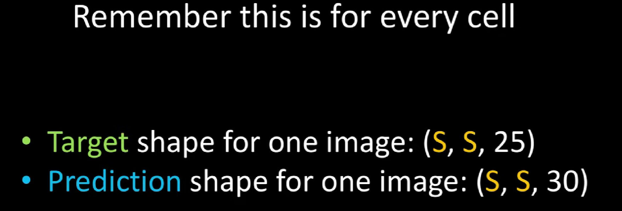
How will the lables look like?
X vs Y là cái vị trí của object mid point.
Kích thước của ô (cell) được chuẩn hóa về 0 và 1. Nghĩa là x chạy từ 0 -> 1 và
Và y chạy từ 0-> 1.
W với H là kích thước của cái bounding box với tâm của bounding box là mid point.
W vs H có thể có giá trị lớn hơn 1 được nếu object to hơn cái grid cell.
Thì với ví dụ này á ta được
X = 0.95, y = 0.55, w = 0.5 và h = 1.5
W là bằng 1 nửa của tổng x
H bằng 1.5 lần tổng y.
Vậy nên giá trị đúng về cho từng grid cell sẽ như thế này.
Trong bài ví dụ đang xét 20 class nên mình sẽ có probability từ c1 tới c20.
Pc là confidence score là trong bouding box đoán được có vật thể.
Còn x, y, w, h thì được giải thích ở trên.
Cái này là cho grid cell chỉ có 1 bounding box đúng mà thôi. Tổng cộng giá trị trả về 25 giá trị .
Đây là giá trị dự đoán (pred)
Trong 1 grid cell có 2 bounding box. Vậy nên có pc1, và pc2 cho mỗi bounding box đó. X,y,w,h vẫn có ý nghĩa tương tự.
Cũng là 20 class.
Nhược điểm của yolo này là mỗi grid cell chỉ có thể nhận biết được 1 vật thể hay 1 class mà thôi.
Tóm tắt lại:
Thì với mỗi tấm hình, có giá trị như sau: (S, S, 25) này có nghĩa là S, S là vị trí của cái cell. Còn 25 là giá trị của mỗi một cái cell đó, tương tự như trên.
Tương tự, Prediction thì có (S, S, 30): S, S là vị trí của grid cell. Còn 30 là số giá trị trả về. Lý do tại sao là 30 mà không phải 25 là do là trong Prediction, mỗi một grid cell có 2 bounding box.

Slide 2
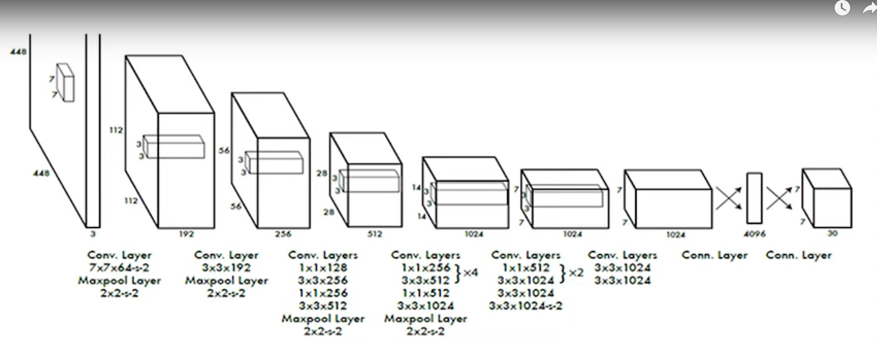
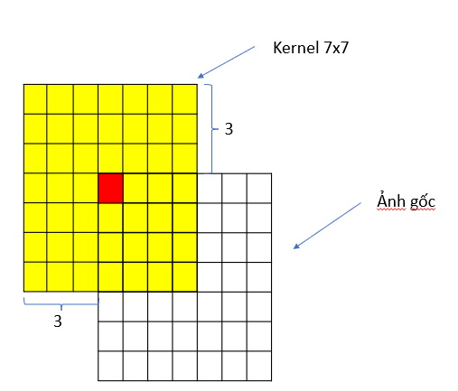
Describing Yolov1 Architecture
Kernel 7x7
3
Lớp convolution thứ 1:
Kernel size là 7x7, có 64 feature. Nên tổng số lượng weight là 7x7x64 (hay có thể hiểu là cho 1 màu thì được 64 Activation map)
Mà hình ảnh có 3 màu RGB vậy nên phải nhân cho 3 nữa nên có tổng cộng 192 Activation map.
Do kích thước của kernel là 7x7 nên trên hình gốc cần có padding là 3.
Bước là 2 do s-2. Vậy nên kích thước khi qua lớp conv sẽ giảm từ 448 về 224. Qua lớp maxpool có stride là s-2 nữa nên từ 224 sẽ giảm về còn 112
Ảnh gốc
3

